Slide 1


BPB-37/660矿用隔爆型低压交流变频器
Kuangan001

Slide 2
目 录
  BPB-37/660矿用隔爆型低压交流变频器概述
  BPB-37/660矿用隔爆型低压交流变频器技术特点
  BPB-37/660矿用隔爆型低压交流变频器主要技术参数

Slide 3
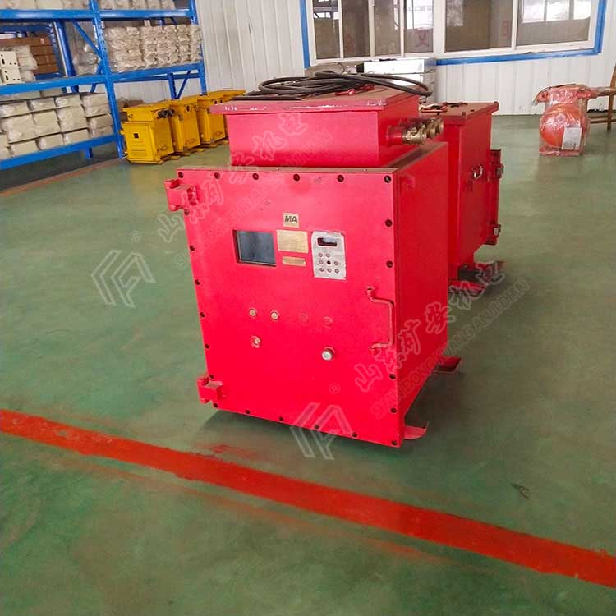
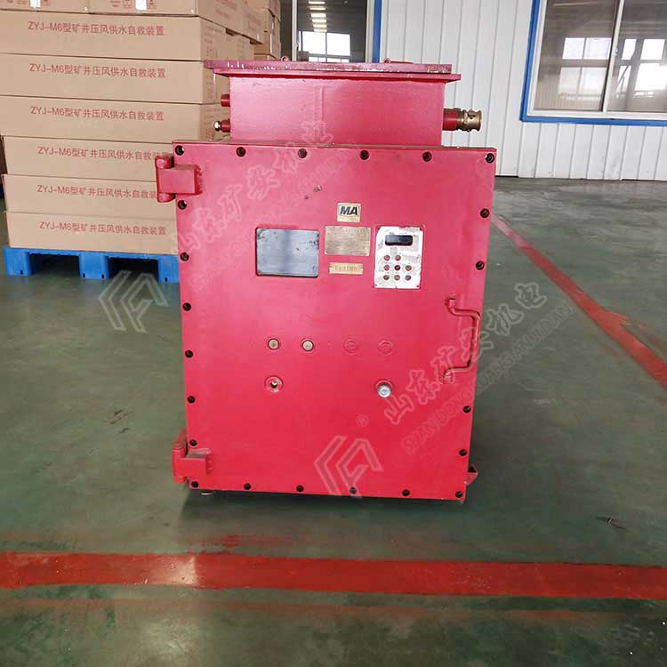
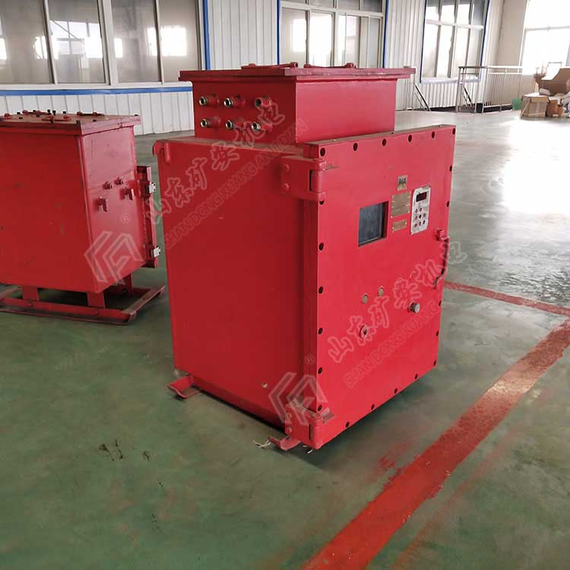
  BPB-37/660矿用隔爆型低压交流变频器概述
BPB-37/660矿用隔爆型低压交流变频器（以下简称变频器）适用于在有瓦斯和粉煤尘爆炸危险的矿井中，在电源输入电压为交流660V．频率为50Hz的系统中，肆零零捌捌陆零伍叁柒，通过改变频率来控制交流电动机转速-对带式给料机等设备进行调速控制，并对动力负载调节及电动机进行保护。
22

Slide 4
  BPB-37/660矿用隔爆型低压交流变频器技术特点
1、启动电流小，减小了对电网的冲击
2、启动平稳，减小了机械冲击，对皮带、电机、减速器等机械装置起到了很好的保护作用，延长了其使用寿命
3、提供多种运行方式，用户可根据不同的工矿，选择zui合适的运行方式
输入标题
4、有机械闭锁，山东矿安机电有限公司，以保证控制装置的an全性和可靠性
输入标题
5、具有短路保护、断相保护、过载保护、过、欠压保护
输入标题
输入标题
19

Slide 5
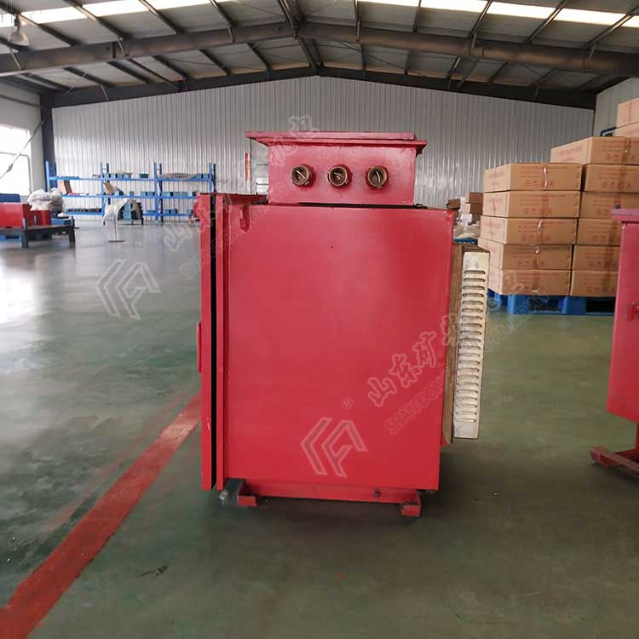
BPB-37/660矿用隔爆型低压交流变频器
矿用隔爆
低压交流
变频器
18

Slide 6
  BPB-37/660矿用隔爆型低压交流变频器主要技术参数
01
输出电压0~660V
输出频率10～50Hz为恒转矩调速，大干50Hz为恒功率调速
02
控制电动机功率范围37kW
调速方式：为连续和多段速度任意选择
03
工作制：连续工作制
环境温度为40℃，允许1.5倍额定电流过载60秒
输入电源电压AC660V，额定功率：37kW
输入电源频率50Hz（频率允许波动范围±2,5%）
04
漏电闭锁和漏电保护由上级开关提供
16

Slide 7
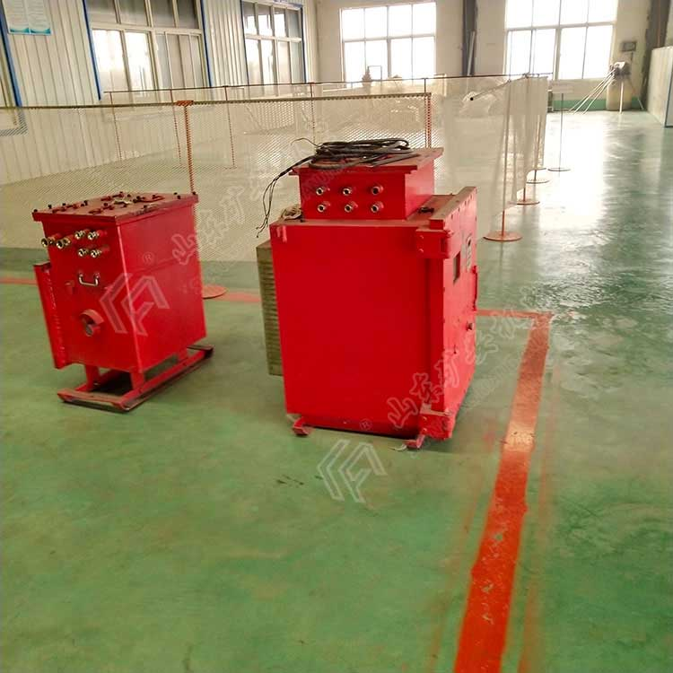
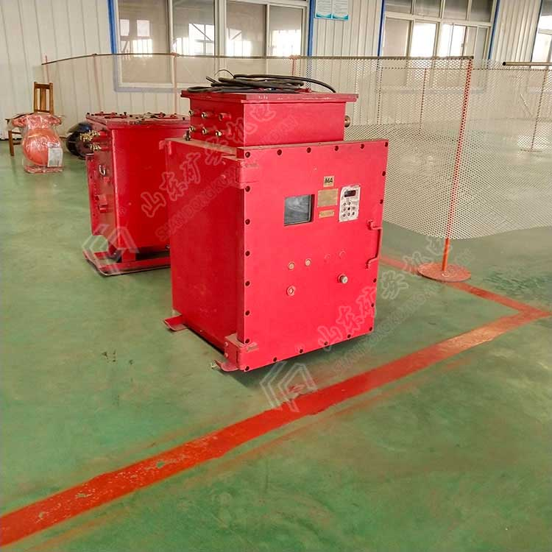
BPB-37/660矿用隔爆型低压交流变频器
17

Slide 8
PPT模板下载：www.1ppt.com/moban/ 行业PPT模板：www.1ppt.com/hangye/
节日PPT模板：www.1ppt.com/jieri/ PPT素材下载：www.1ppt.com/sucai/
PPT背景图片：www.1ppt.com/beijing/ PPT图表下载：www.1ppt.com/tubiao/
优秀PPT下载：www.1ppt.com/xiazai/ PPT教程： www.1ppt.com/powerpoint/
Word教程： www.1ppt.com/word/ Excel教程：www.1ppt.com/excel/
资料下载：www.1ppt.com/ziliao/ PPT课件下载：www.1ppt.com/kejian/
范文下载：www.1ppt.com/fanwen/ 试卷下载：www.1ppt.com/shiti/
教案下载：www.1ppt.com/jiaoan/ PPT论坛：www.1ppt.cn
谢谢您的观赏

